Slide 1
Зеленоборская школа – гимназия КУРС: Основы информационной культуры школьника
ТЕМА: Информационная культура. Основные понятия
УРОК: Роль информации в современном развитии общества
КОНТИНГЕНТ: 5 класс
СОСТАВИЛА: Сырцова Л.А.

Slide 2
Информационная культура
Современные изменения происходящие в нашей жизни,
предъявляют всё более высокие требования к человеку,
его интеллектуальному, нравственному, профессиональному
совершенствованию, уровню общей культуры, раскрытию
способностей и дарований. Процесс информатизации
общества, увеличивают значение специальной
информационной подготовки.
В условиях всеобщей информатизации приходится иметь дело с такими понятиями

Slide 3
Информационное пространство (страны, региона, библиотеки)
Информационные ресурсы (республиканские, региональные, отраслевые и т. д.)
Информационная культура (общества, специалиста, читателя)
Информационная среда библиотеки
Информационные технологии
Компьютерная грамотность

Slide 4
Информация – сведения, передаваемые людьми устным, письменным или другим способом
Человек, пользующийся различными источниками в любых целях, является пользователем информации
Умение искать, запрашивать и использовать информацию – информационная культура (грамотность)

Slide 5
И информационная культура, и информационная грамотность – это, прежде всего, читательская грамотность, так как включает в себя умение ответить на вопросы:
Что я должен сделать (формулировка и анализ потребностей)
Куда мне обратиться (выявление источников)
Как получить информацию (поиск конкретных ресурсов)
Какие ресурсы использовать (изучение, выбор ресурсов)
Каким образом использовать ресурсы (анализ ресурсов)
Что и как следует записать (фиксация и сортировка ресурсов)
Получил ли я важную информацию (анализ и оценка)
Как я могу ее представить.

Slide 6
Информационное пространство
ИНФОРМАЦИОННАЯ КУЛЬТУРА
СМИ (Средства массовой информации)
Семья
Библиотека
Образовательное учреждение (школа)

Slide 7
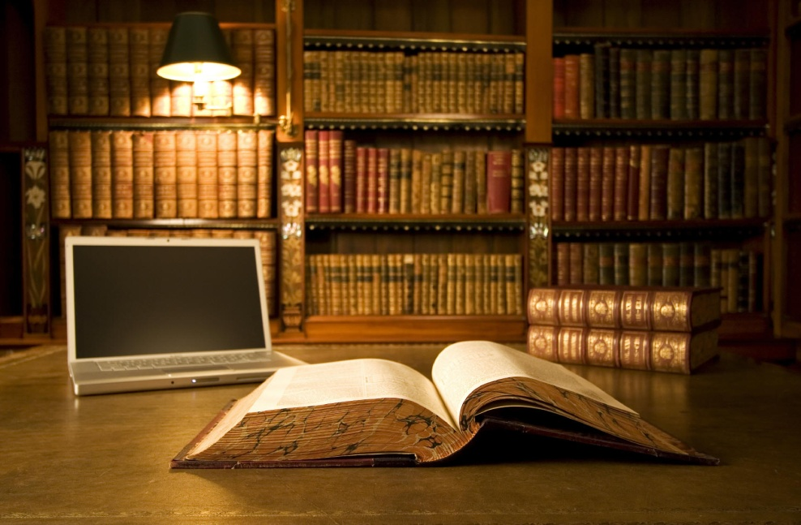
Люди живут и действуют всегда в определённом информационном пространстве – страна, регион, центр НТИ, библиотека, отрасль знания, область науки или профессиональной деятельности.
В школьной библиотеке тоже имеется информационная среда, как сфера деятельности библиотекаря и пользователя, связанная с созданием информации. Информационная среда школьной библиотеки является частью информационного пространства школы, региона, страны, мира.
Выполняя все информационные потребности и запросы пользователя, библиотекарю важно научить читателей грамотно пользоваться библиотекой для поиска и нахождения необходимой информации, используя для этого современные информационные ресурсы.

Slide 8
Информационные ресурсы
Ресурсы – это имеющиеся в наличии запасы средств, которые могут быть использованы при необходимости.
Информационные ресурсы – это имеющиеся в наличии запасы информации, зафиксированные на традиционных или электронных носителях, и пригодные для её использования.
В зависимости от масштаба формирования и использования различают мировые, национальные, региональные информационные ресурсы
Информационные ресурсы в законах рассматриваются как товар. На информацию распространяется право собственности, её можно покупать и продавать. Есть право интеллектуальной собственности и авторские права.
Государственные информационные ресурсы признаются открытыми и общедоступными. Закон обеспечивает свободу доступа граждан к этим ресурсам.

Slide 9
Информационные ресурсы
Книги, периодические издания, нотные, картографические издания и т.д.
Полнотекстовые базы данных
Библиотечно-архивные фонды первичных документов
Продукция создаваемая библиотеками
Справочно-библиографический аппарат библиотеки
Информационные центры
Компьютерные сети, интернет
Учреждения обеспечивающие создание информационной продукции (редакции, издательства, книготорговые)

Slide 10
Информационными центрами являются такие учреждения и коммуникационные сети, которые содержат, хранят и пополняются информационными ресурсами.
Информационные центры
Библиотеки,
Телевизионные и радиоцентры
архивы
Издательства,
Фонды,
Интернет,
Книгохранилища
Книготорговые учреждения
редакции
Все эти центры выполняют ваши
информационные запросы и потребности

Slide 11
Кодирование информации
Итак информация – это любые сведения, которыми обмениваются люди друг с другом, получают от окружающей среды, передают машинам. Передаётся информация в виде сигналов. Сигналами являются слова, показания приборов, сохнущие листья, повороты штурвала. Человек может принимать и обрабатывать сигналы в различной форме – слова, рисунки, знаки.
С появлением компьютеров возникла необходимость кодирования всех видов информации, с которыми имеет дело и отдельный человек и человечество в целом.
Кодирование информации – это представление сведений в той или иной стандартной форме.

Slide 12
Решать задачу кодирования информации человечество начало задолго до появления компьютеров.
Грандиозные достижения человечества – письменность и арифметика – есть не что иное, как система кодирования
речи и числовой информации.
Учёные считают, что человек стал Человеком благодаря своим успехам в кодировании информации, благодаря изобретению языка, письменности и способов кодирования и
записи числовой информации.

Slide 13
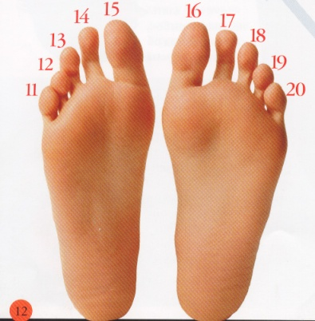
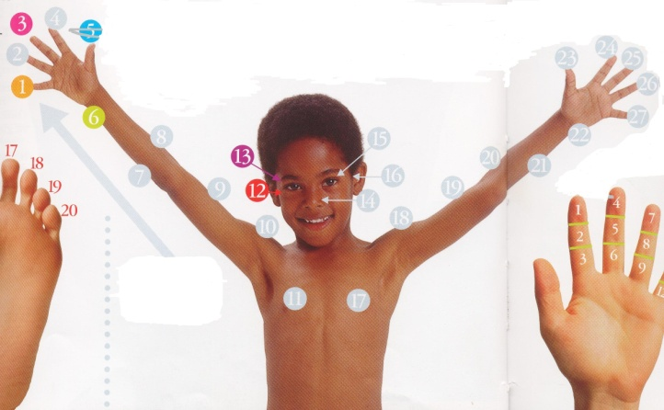
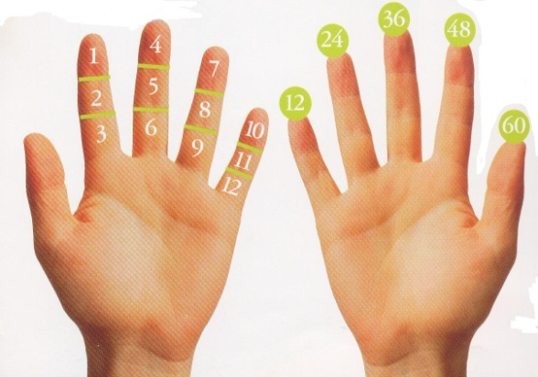
Разные народы в разные времена использовали
разные системы нумерации
Когда люди только начинали считать, они, видимо, использовали для этого пальцы рук. Считать на руках удобно только до десяти. На протяжении веков люди придумывали множество способов счета, используя части тела – локти, запястья, плечи.
Алфавитные системы записи чисел были приняты в своё время у древних евреев, финикийцев, армян, грузин, славян.
В отличии от других систем счисления индийцы использовали только 10 символов. Символы изменялись из века в век, распространяясь по всему миру, и постепенно они превратились именно в те современные цифры, которые все мы сейчас используем. Называем мы их арабскими потому, что пришли они в Европу через арабский мир.

Slide 14
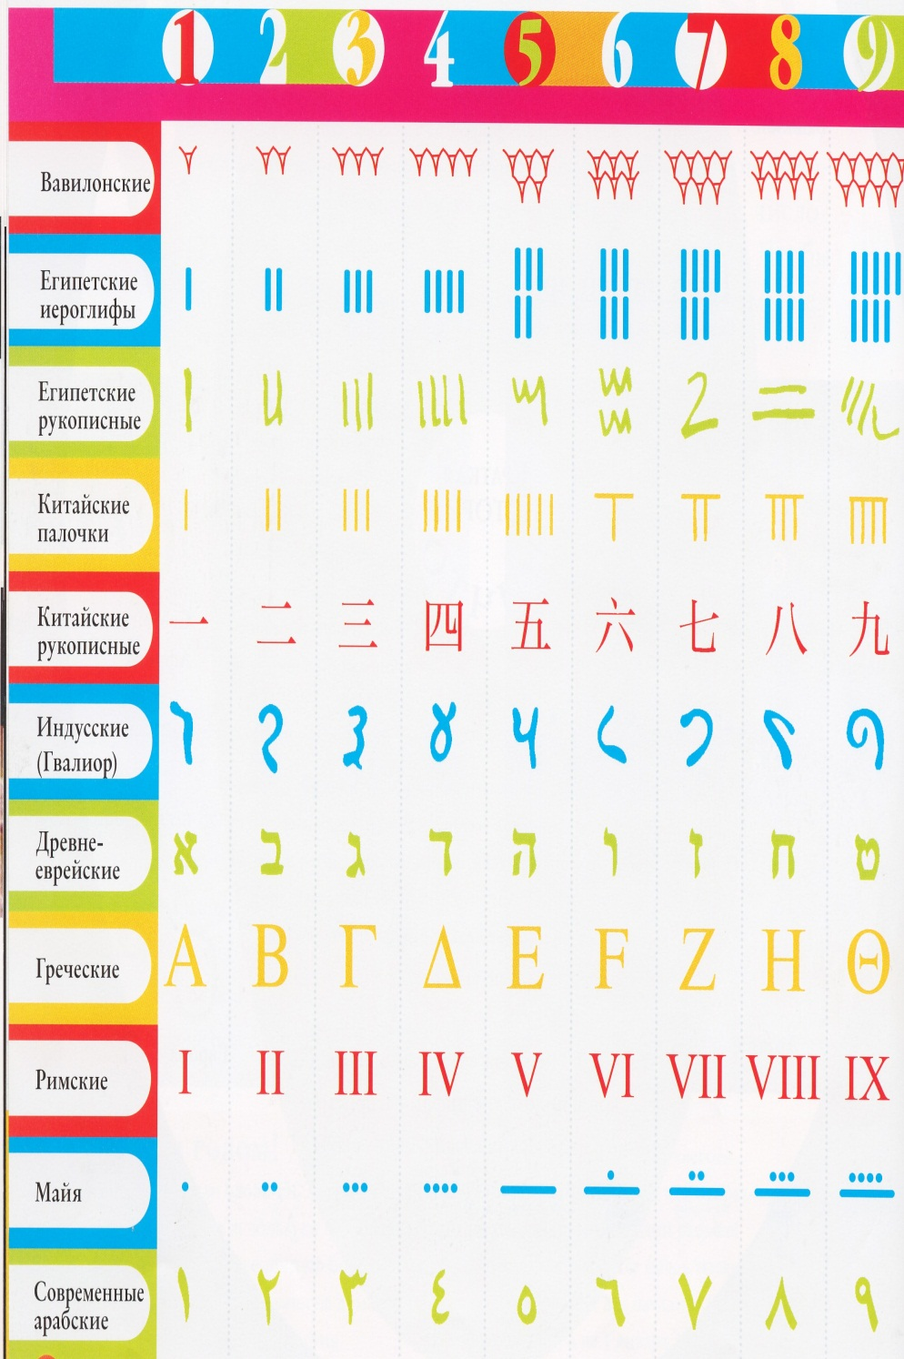
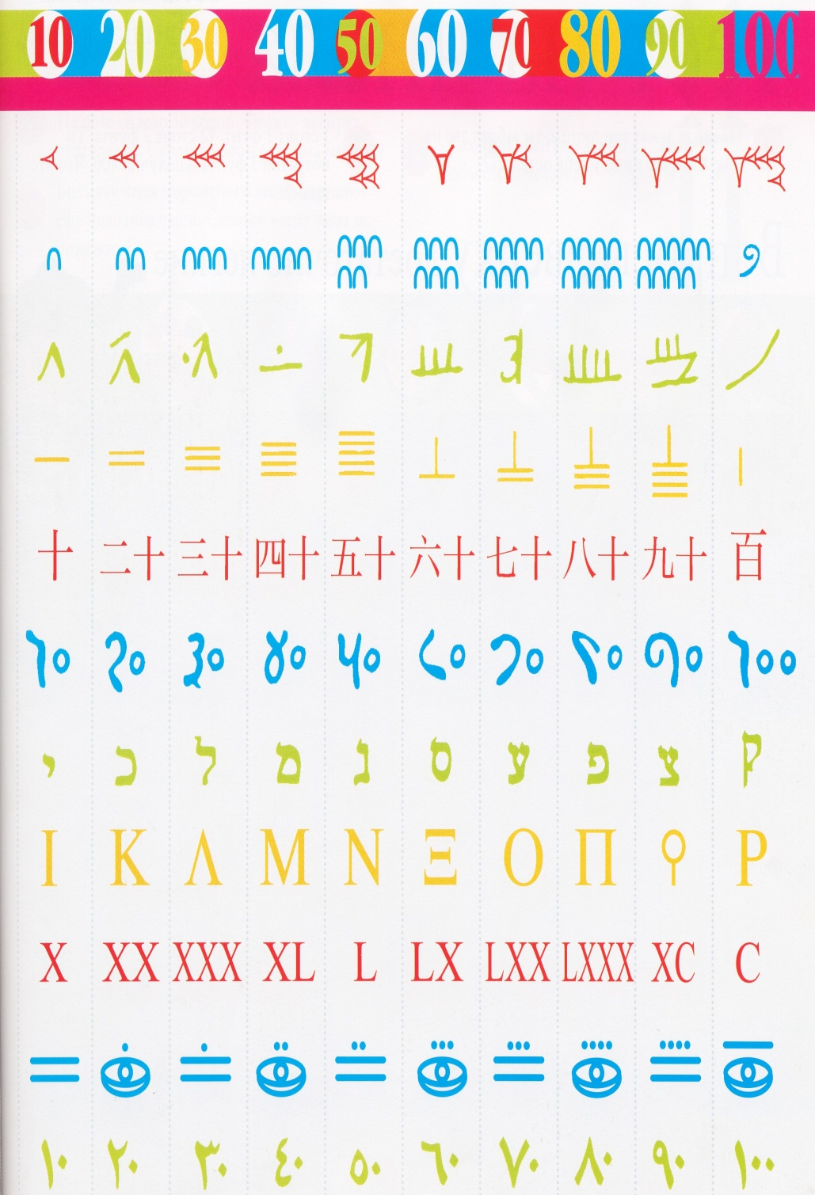

Slide 15
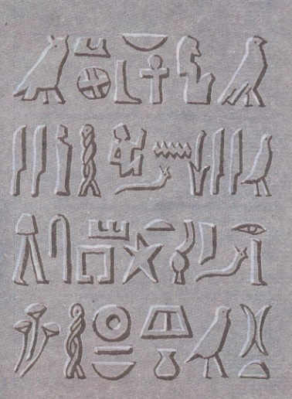
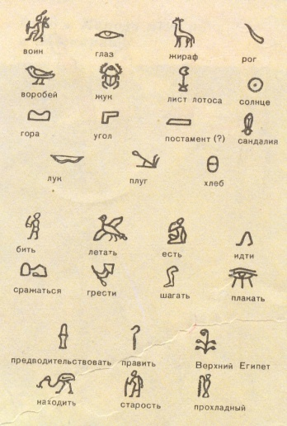
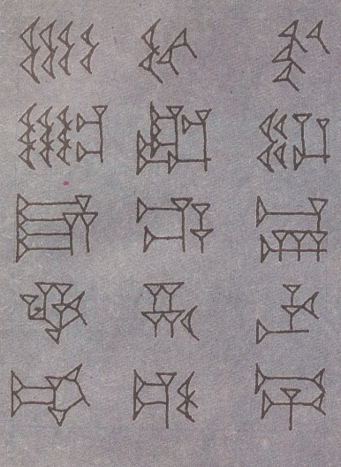
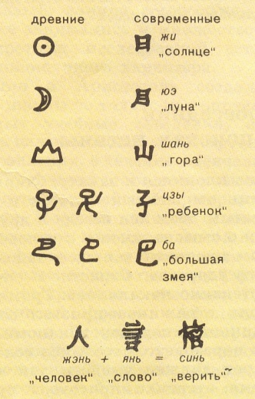
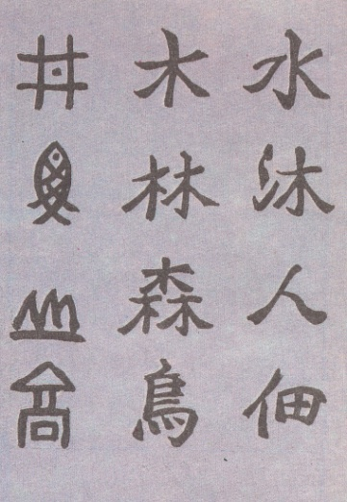
Идеография
(символическое
письмо)
Древнеегипетская письменность
Шумерская клинопись
Китайская иероглифика

Slide 16
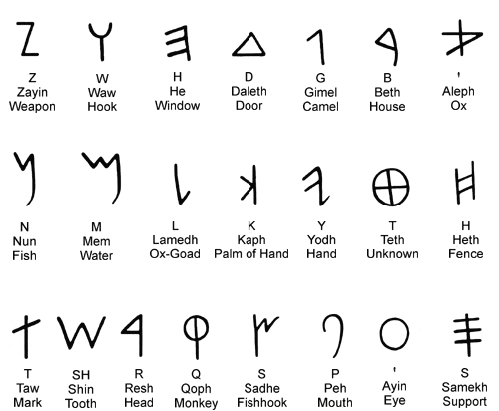
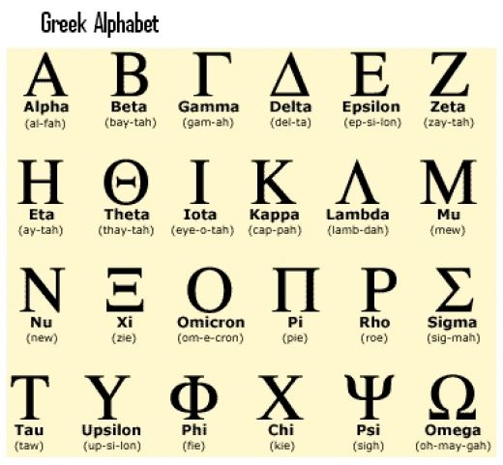
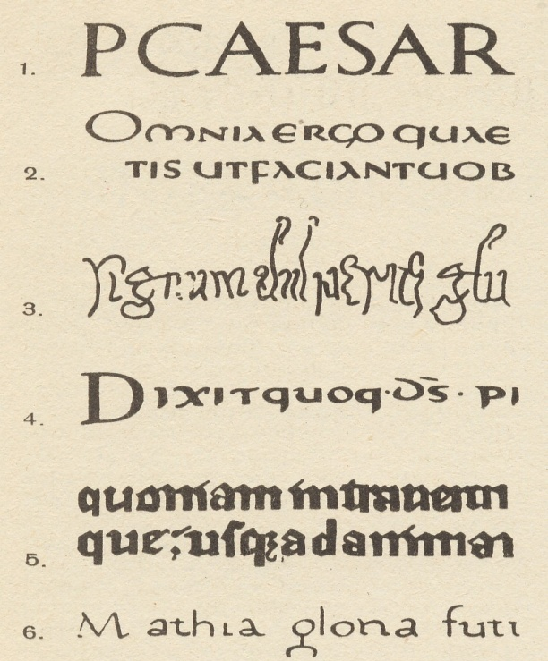
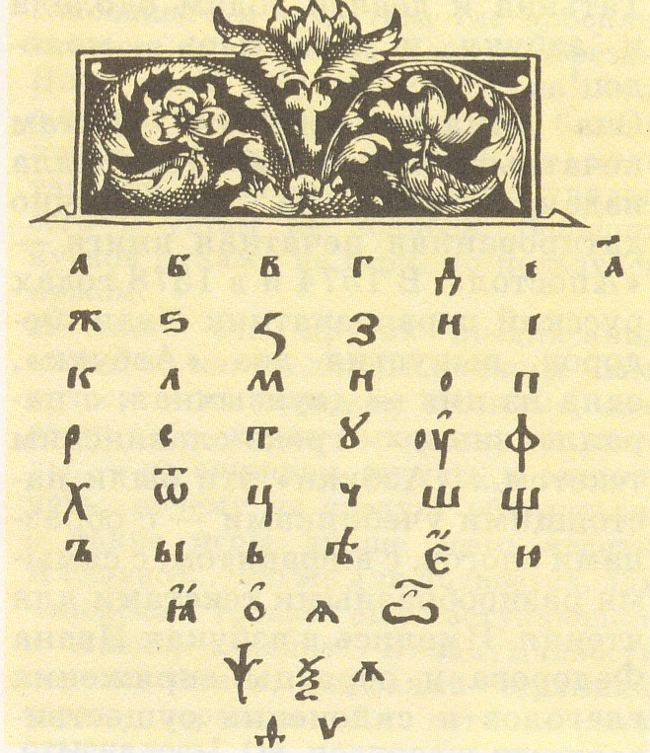
Финикийский алфавит
Греческий алфавит
Алфавит
Латинский алфавит
Кириллица – славянский алфавит

Slide 17
Человек в своей жизни, от рождения до самой смерти, постоянно встречается с разнообразной информацией. Общение с другими людьми, обмен информацией между людьми составляют основу жизни, как отдельного человека, так и всего человеческого общества. Уровень развития технологий хранения и обработки информации характеризует уровень развития человеческого общества в целом.
С появлением письменности появилась возможность сохранять накопленную информацию очень долго, передача информации стала возможна без личных контактов. С появлением рукописных книг стало реальностью накопление информации, полученной несколькими поколениями. Появились организации занимающиеся этим – библиотеки.

Slide 18
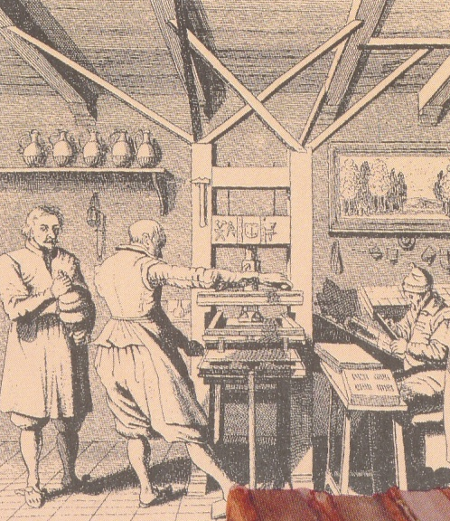
Книгопечатание привело к широкому распространению информации, накопленной в эпоху рукописных книг. Вся информация, получаемая человечеством, стала доступной широкому кругу людей. Появились новые технологии организации информации: научные журналы, каталоги в библиотеках и т.д.
Но человеческая мысль не стояла на месте. Компьютеры в современном обществе взяли на себя значительную часть работ, связанных с информацией. По историческим меркам компьютеры и компьютерные технологии обработки информации ещё очень молоды и находятся в самом начале своего развития. Мы живём в переходный период. В обществе еще много потоков информации, не вовлечённых в сферу деятельности компьютеров.

